Slide 1
Муниципальное бюджетное дошкольное образовательное учреждение
«Детский сад №133 комбинированного вида»
Кировского района г. Казани

Slide 2
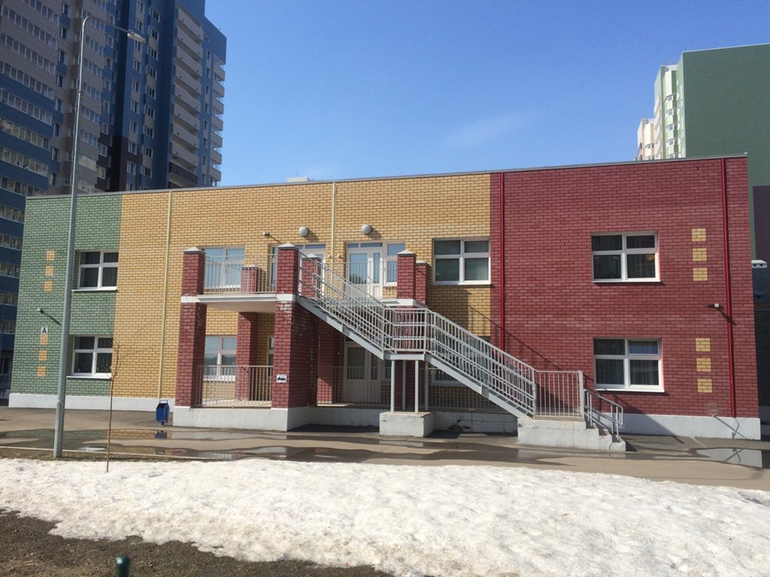

Slide 3
Адаптированная основная образовательная программа для детей с тяжелыми нарушениями речи
(общим недоразвитием речи) с 5 до 7 лет
Муниципального бюджетного дошкольного образовательного учреждения
«Детский сад №133 комбинированного вида»
Кировского района г. Казани

Slide 4
Адаптированная основная образовательная программа дошкольного образования для детей с тяжелыми нарушениями речи дошкольного возраста (далее – Программа) разработана с учетом специфики дошкольного образования как фундамента всего последующего общего образования, в соответствии с Федеральным законом «Об образовании в Российской Федерации» и Федеральным государственным образовательным стандартом дошкольного образования (далее – ФГОС ДО, Стандарт).
Стандарт определяет инвариантные цели и ориентиры разработки основных образовательных программ дошкольного образования, а Программа предоставляет примеры вариативных способов и средств их достижения.
Содержание Программы в соответствии с требованиями Стандарта включает три основных раздела – целевой, содержательный и организационный.
Программа определяет содержание и организацию коррекционно-образовательного процесса в группах компенсирующей направленности для детей с ТНР.
Программа разрабатывалась в соответствии с:
- Федеральным законом от 29.12.2012 № 273-ФЗ "Об образовании в Российской Федерации";
- Федеральным государственным образовательным стандартом, приказ Министерства образования и науки Российской Федерации от «17» октября 2013 г. № 1155
- Письмом Министерства образования и науки № 08-249 от 28 февраля 2014 г. «Комментарии к ФГОС дошкольного образования»;
- Приказом Министерства образования и науки РФ от 30.08.2013 г. № 1014 «Об утверждении Порядка организации и осуществления образовательной деятельности по основным общеобразовательным программам –образовательным программам дошкольного образования»;
- СанПиН 2.4.3648 20 "Санитарно-эпидемиологические требования к организациям воспитания и обучения, отдыха и оздоровления детей и молодежи"
-Программа разработана на основе основной общеобразовательной программы дошкольного образования «От рождения до школы» под редакцией Н.Е. Вераксы, Т.С. Комаровой, М.А. Васильевой.
- Комплексной образовательной программой дошкольного образования для тетей с тяжелыми нарушениями речи (Общим недоразвитием речи) с 3 до 7 лет. Нищевой Н.В.

Slide 5
Целями Программы являются:
- повышение социального статуса дошкольного образования;
- обеспечение равенства возможностей для каждого ребенка с тяжелым нарушением речи в получении качественного дошкольного образования;
- обеспечение государственных гарантий уровня и качества дошкольного образования на основе единства обязательных требований к условиям реализации образовательных программ дошкольного образования, их структуре и результатам их освоения;
- сохранение единства образовательного пространства Российской Федерации относительно уровня дошкольного образования.

Slide 6
Задачи:
- охрана и укрепление физического и психического здоровья слабослышащих и позднооглохших детей, в том числе их эмоционального благополучия;
- овладение детьми с тяжелыми нарушениями речи самостоятельной, связной, грамматически правильной речью и коммуникативными навыками, фонетической системой русского языка, элементами грамоты, что формирует психологическую готовность к обучению в школе
- обеспечение индивидуально ориентированной психолого-медикопедагогической помощи воспитанникам, имеющим тяжелые нарушения речи с учетом особенностей их психофизического развития, индивидуальных возможностей и мотивированного мнения родителей;
- обеспечение взаимодействия в разработке и реализации коррекционных мероприятий педагогических и медицинских работников МБДОУ;
- интеграция усилий специалистов и семей воспитанников, разъяснение специальных знаний по логопедии среди педагогических работников и родителей МБДОУ.
- обеспечение равных возможностей полноценного развития каждого ребёнка с тяжелыми нарушениями речи в период дошкольного детства независимо от пола, нации, социального статуса, психофизиологических особенностей (в том числе ограниченных возможностей здоровья);

Slide 7
- создание благоприятных условий детей с тяжелыми нарушениями речи в соответствии с его возрастными и индивидуальными особенностями и склонностями развития способностей и творческого потенциала каждого ребёнка как субъекта отношений с самим собой, другими детьми, взрослыми и миром;
- объединение обучения и воспитания в целостный образовательный процесс на основе духовно-нравственных и социокультурных ценностей и принятых в обществе правил и норм поведения в интересах человека, семьи, общества;
- формирование общей культуры личности детей с тяжелыми нарушениями речи, развития их социальных, нравственных, эстетических, интеллектуальных, физических качеств, инициативности, самостоятельности и ответственности ребёнка, формирования предпосылок учебной деятельности;
- формирование социокультурной среды, соответствующей возрастным, индивидуальным, психологическим и физиологическим детей с тяжелыми нарушениями речи;
- формирование общих представлений об окружающей природной среде, своеобразии природы родного края, позитивного эмоционально-ценностного и бережного отношения к природе, любви к своему городу, краю, чувства гордости за него.
- создание условий для нравственно-патриотического воспитания детей с тяжелыми нарушениями речи средствами народной культуры.

Slide 8
Принципы и подходы к формированию Программы
- полноценное проживание ребёнком всех этапов детства, обогащения детского развития;
- построение образовательной деятельности на основе индивидуальных особенностей каждого ребенка, при котором сам ребенок становиться активным в выборе содержания своего образования, становиться субъектом образования;
- содействие и сотрудничество детей и взрослых, признание ребенка полноценным участником (субъектом) образовательных отношений;
- онтогенетический принцип учитывает закономерности развития детской речи в норме;
- поддержка инициативы детей в различных видах деятельности;
- сотрудничество дошкольного учреждения с семьей;
- приобщение детей к социокультурным нормам, традициям семьи, общества и государства;
- формирование познавательных интересов и познавательных действий ребенка в различных видах деятельности;
- возрастная адекватность (соответствия условий, требований, методов возрасту и особенностям развития);
- принцип развивающего образования, реализующийся через деятельность каждого ребенка в зоне его ближайшего развития;
- комплексно-тематический принцип построения образовательного процесса;
- принцип непрерывности образования, обеспечение к концу дошкольного детства такого уровня развития каждого ребенка, который позволит ему быть успешным при обучении по программам начальной школы;
- принцип интеграции усилий специалистов;
- принцип конкретности и доступности учебного материала, соответствия требований, методов, приемов и условия образования индивидуальным и возрастным особенностям детей;
- принцип систематичности и взаимосвязи учебного материала;
- принцип концентрического наращивания информации в каждой возрастной группе во всех пяти образовательных областях.

Slide 9
В группах для детей с тяжелыми нарушениями речи МБДОУ д/с № 133 г.Казань коррекционное направление работы является приоритетным, так как целью его является выравнивание речевого и психофизического развития детей. Все педагоги следят за речью детей и закрепляют речевые навыки, сформированные учителем-логопедом.
Кроме того, все специалисты и родители дошкольников под руководством учителя-логопеда занимаются коррекционно-развивающей работой, участвуют в исправлении речевого нарушения и связанных с ним процессов.
АООП ДО МБДОУ д/с № 133 г. ориентирована на детей 5-7 лет с тяжелыми нарушениями речи (ОНР).
АООП ДО для детей с тяжелыми нарушениями речи может корректироваться в связи с изменениями:
- нормативно-правовой базы ДОУ;
- образовательного запроса родителей;
- выходом новых изданий основных адаптированных образовательных программ;
- возрастного состава детей;
- диагнозов поступающего контингента детей.

Slide 10
Коррекционно-развивающая психолого-педагогическая работа должна быть направлена на:
1) преодоление нарушений развития различных категорий детей с тяжелыми нарушениями речи, оказание им квалифицированной помощи в освоении АООП ДО;
2) разностороннее развитие детей с тяжелыми нарушениями речи с учетом их возрастных и индивидуальных особенностей и особых образовательных потребностей, социальной адаптации.

Slide 11
Результаты освоения АООП ДО для детей с тяжелыми нарушениями речи представлены в виде целевых ориентиров. В соответствие с ФГОС ДО целевые ориентиры дошкольного образования определяются независимо от характера программы, форм ее реализации, особенностей развития детей.
Целевые ориентиры не подлежат непосредственной оценке в виде педагогической и/или психологической диагностики и не могут сравниваться с реальными достижениями детей. Целевые ориентиры, представленные в ФГОС ДО, являются общими для всего образовательного пространства Российской Федерации.
К целевым ориентирам дошкольного образования (на этапе завершения дошкольного образования) в соответствии с программой ДОУ относятся следующие социально-нормативные характеристики возможных достижений ребенка:
Ребенок хорошо владеет устной речью, может выражать свои мысли и желания, проявляет инициативу в общении, умеет задавать вопросы, делать умозаключения, знает и умеет пересказывать сказки, рассказывать стихи, составлять рассказы по серии сюжетных картинок или по сюжетной картинке; у него сформированы элементарные навыки звуко-слогового анализа, что обеспечивает формирование предпосылок грамотности, у него сформирован грамматический строй речи, он владеет разными способами словообразования.
Ребенок любознателен, склонен наблюдать, экспериментировать; он обладает начальными знаниями о себе, о природном и социальном мире, умеет обследовать предметы разными способами, подбирать группу предметов по заданному признаку, знает и различает основные и оттеночные цвета, плоские и объемные геометрические формы; у ребенка сформированы представления о профессиях, трудовых действиях; ребенок знаком с составом числа из единиц в пределах десяти, владеет навыками количественного и порядкового счета; у ребенка сформированы навыки ориентировки в пространстве, на плоскости, по простейшей схеме, плану; у ребенка есть представления о смене времен года и их очередности, смене частей суток и их очередности, очередности дней недели; у ребенка сформировано интеллектуальное мышление.

Slide 12
Ребенок способен к принятию собственных решений с опорой на знания и умения в различных видах деятельности, ребенок умеет организовывать игровое взаимодействие, осваивать игровые способы действий, создавать проблемно-игровые ситуации, овладевать условностью игровых действий, заменять предметные действия действиями с предметами-заместителями, а затем и словом, отражать в игре окружающую действительность.
Ребенок инициативен, самостоятелен в различных видах деятельности, способен выбрать себе занятия и партнеров по совместной деятельности, у ребенка развиты коммуникативные навыки, эмоциональная отзывчивость на чувства окружающих людей, подражательность, творческое воображение.
Ребенок активен, успешно взаимодействует со сверстниками и взрослыми; у ребенка сформировалось положительное отношение к самому себе, окружающим, к различным видам деятельности.
Ребенок способен адекватно проявлять свои чувства, умеет радоваться успехам и сопереживать неудачам других, способен договариваться, старается разрешать конфликты.
Ребенок обладает чувством собственного достоинства, верой в себя.
Ребенок обладает развитым воображением, которое реализует в разных видах деятельности.
Ребенок умеет подчиняться правилам и социальным нормам, способен к волевым усилиям, знаком с принятыми нормами и правилами поведения и готов соответствовать им.
У ребенка развиты крупная и мелкая моторика, он подвижен и вынослив, владеет основными движениями, может контролировать свои движения, умеет управлять ими.

Slide 13
Особенности взаимодействия ДОУ с семьями, воспитывающими детей с тяжелыми нарушениями речи.
Ведущая цель взаимодействия детского сада с семьей — создание в детском саду необходимых условий для развития ответственных и взаимозависимых отношений с семьями воспитанников
Основные формы взаимодействия с семьей.
Образование родителей
Сбор и анализ информации
Информирование родителей о ходе образовательного процесса
Совместная деятельность ДОУ и родителей

Slide 14
  Основные направления коррекционно-образовательной деятельности
  В соответствии с профилем группы для детей с тяжелыми нарушениями речи, образовательная область «Речевое развитие» выдвинута в АООП на первый план, так как овладение родным языком является одним из основных элементов формирования личности.
  Такие образовательные области, как «Познавательное развитие», «Социально-коммуникативное развитие», «Художественно-эстетическое развитие», «Физическое развитие», связаны с основным направлением и позволяют решать задачи умственного, творческого, эстетического, физического и нравственного развития и, следовательно, решают задачу всестороннего гармоничного развития личности каждого ребенка.
  Отражая специфику работы в группе компенсирующей направленности и учитывая основную ее направленность, а также имея в виду принцип интеграции образовательных областей, задачи речевого развития включены не только в образовательную область «Речевое развитие», но и в другие области.

